Slide 1

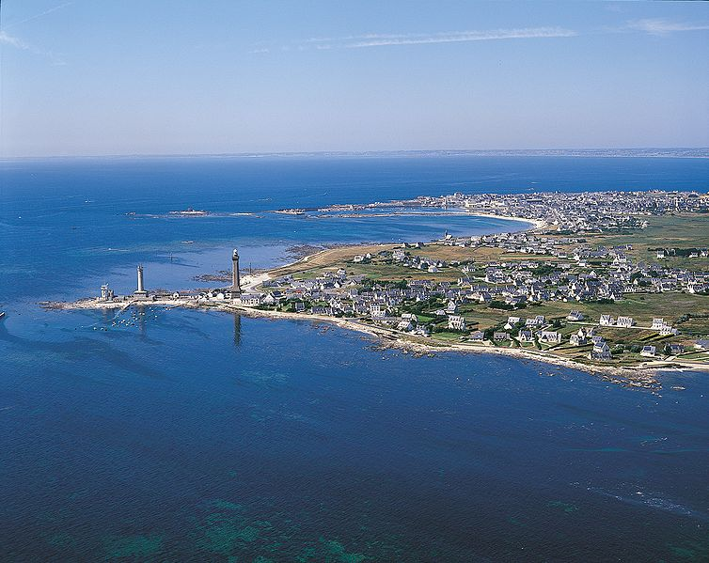
LA BRETAGNE
POINTE DE PENMARC’H - FINISTERE - BRETAGNE - FRANCE

Slide 2
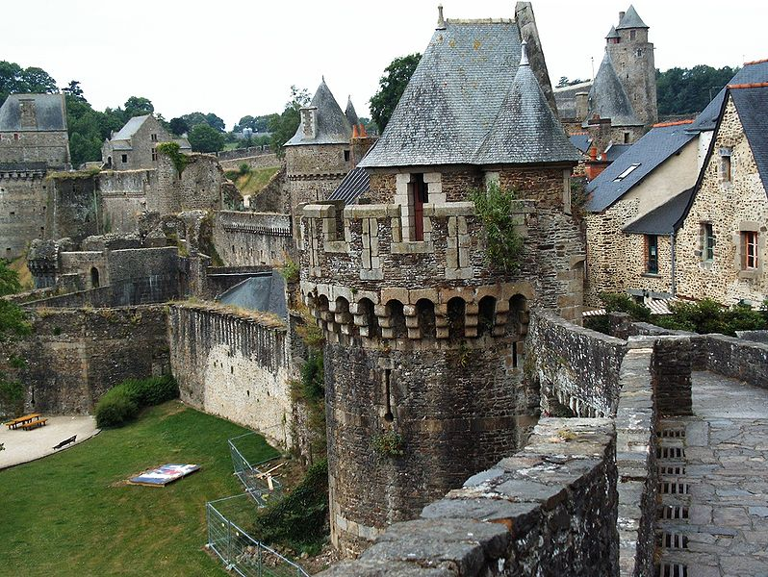
FOUGERE - ILLE ET VILAINE

Slide 3
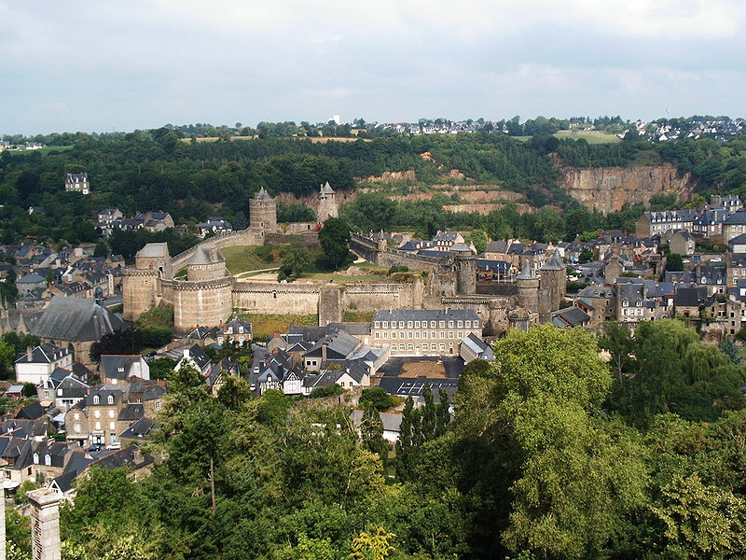
FOUGERE - ILLE ET VILAINE

Slide 4
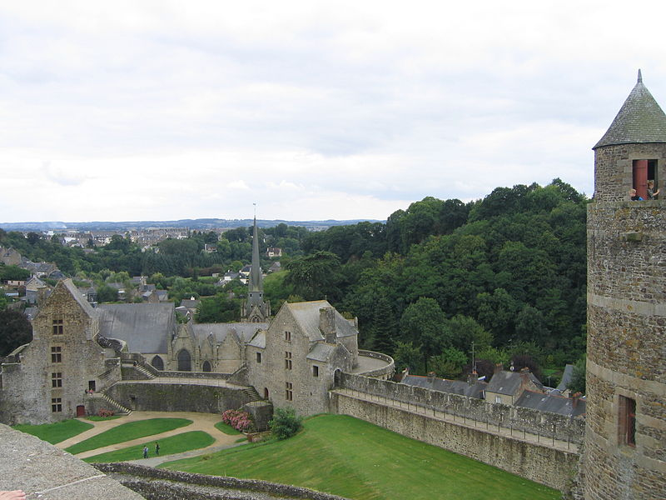
FOUGERE - ILLE ET VILAINE

Slide 5
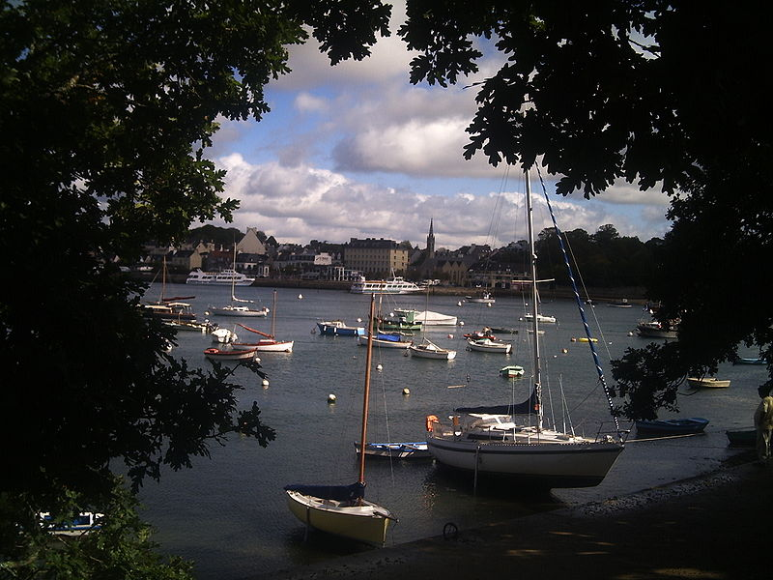
BENODET - FINISTERE

Slide 6
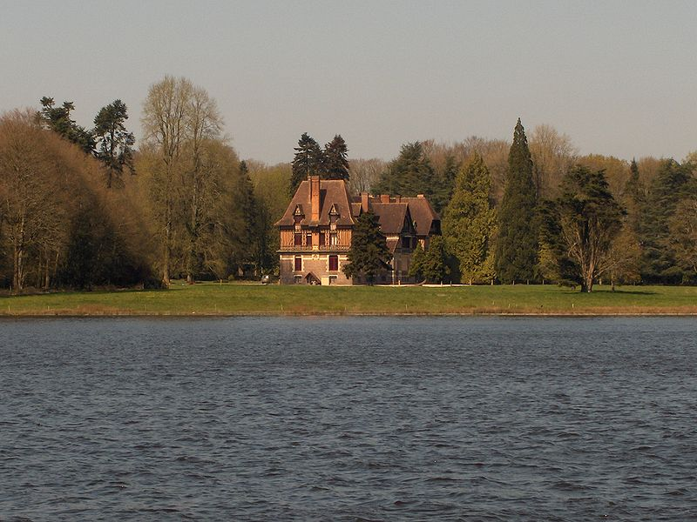
CHÂTEAU DE BROCELIANDE - PAIMPONT - ILLE ET VILAINE

Slide 7
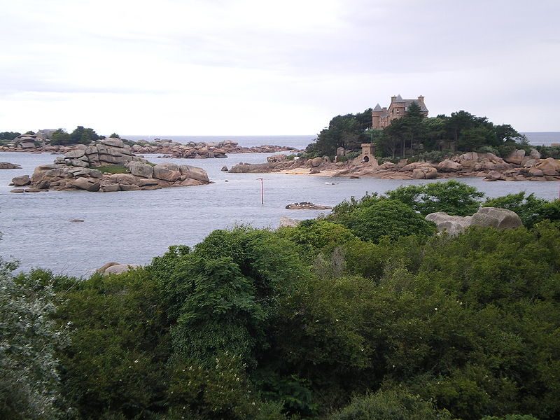
CHÂTEAU DE COASTERES – TREGASTEL- CÔTES D’ ARMOR

Slide 8
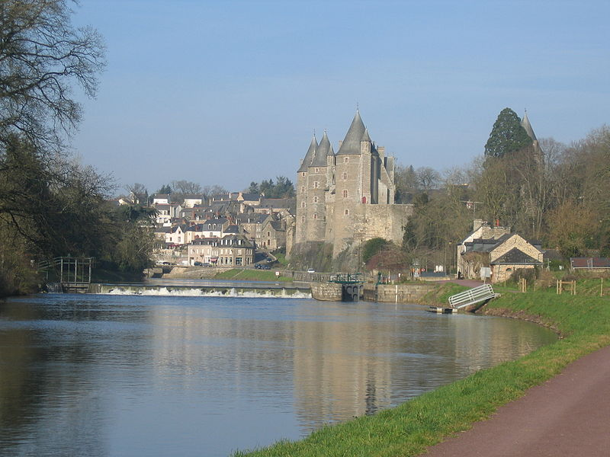
JOSSELIN - MORBIHAN

Slide 9
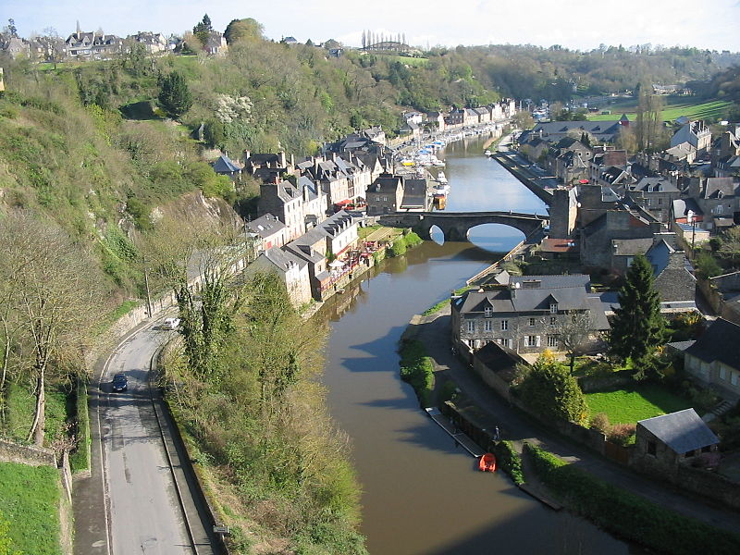
LA RANCE A DINAN - COTES D’ARMOR

Slide 10
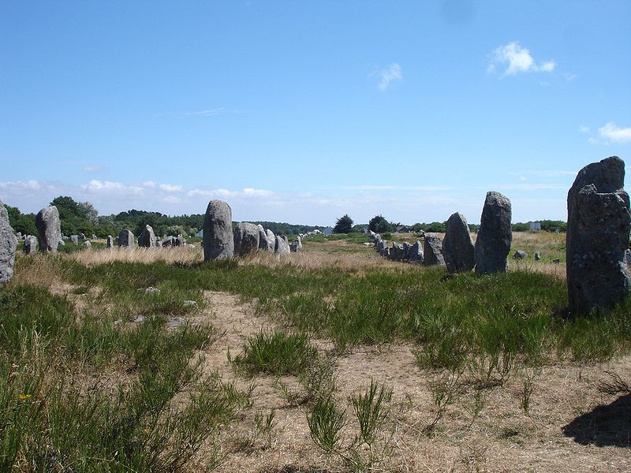
ALIGNEMENT DU MENEC - CARNAC - MORBIHAN

Slide 11
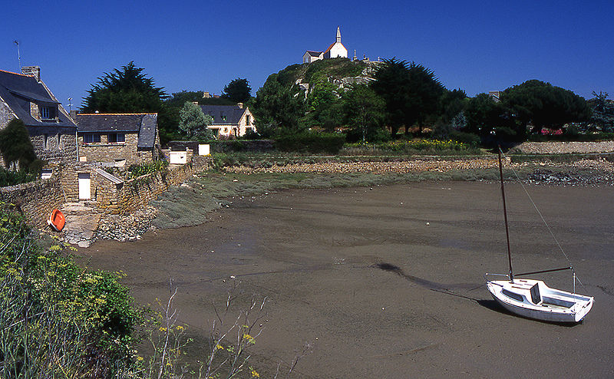
ILE DE BREHAT - CHAPELLE SAINT – MICHEL - COTE D’ARMOR

Slide 12
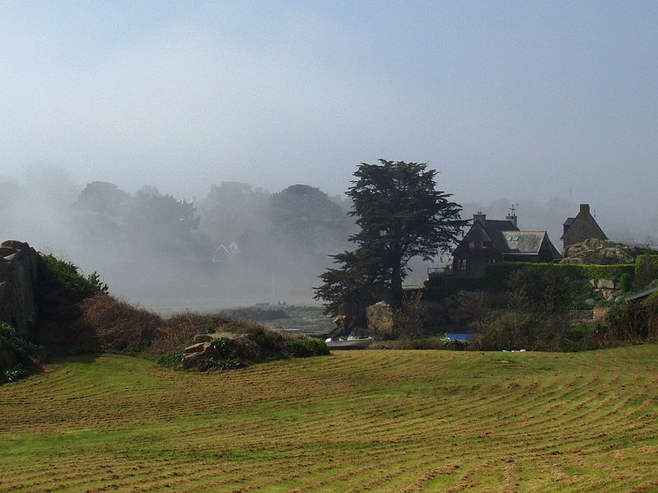
ILE DE BREHAT - COTES D’ ARMOR

Slide 13
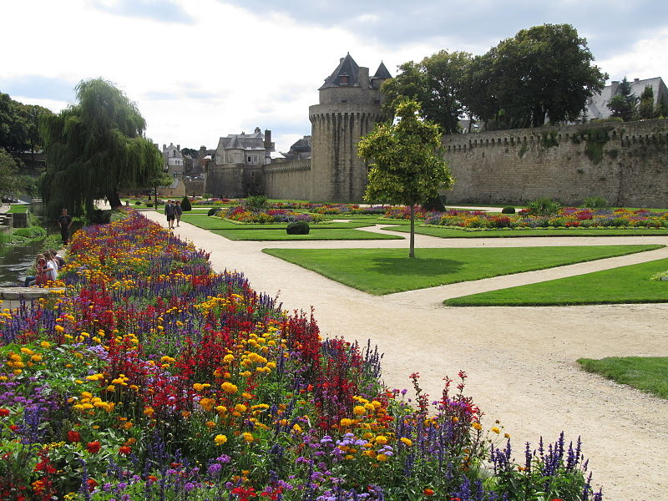
JARDINS DES REMPARTS DE VANNES - MORBIHAN

Slide 14
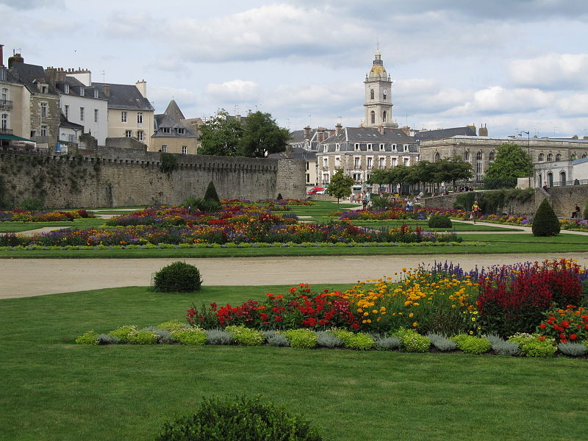
VANNES - MORBIHAN

Slide 15
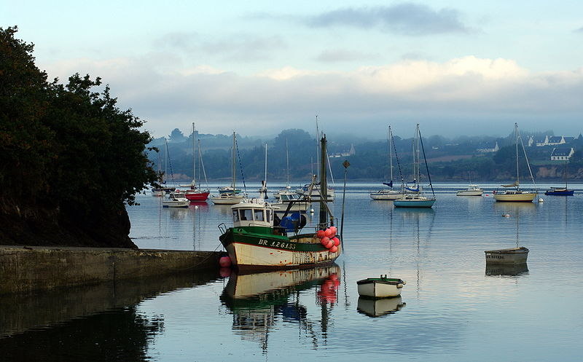
LOGONNA - DAOULAS - PORT BEAC’H - FINISTERE

Slide 16
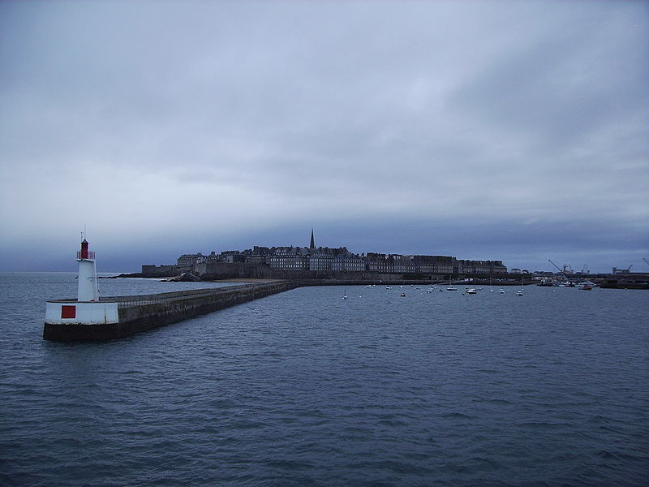
SAINT – MALO - ILLE ET VILAINE

Slide 17
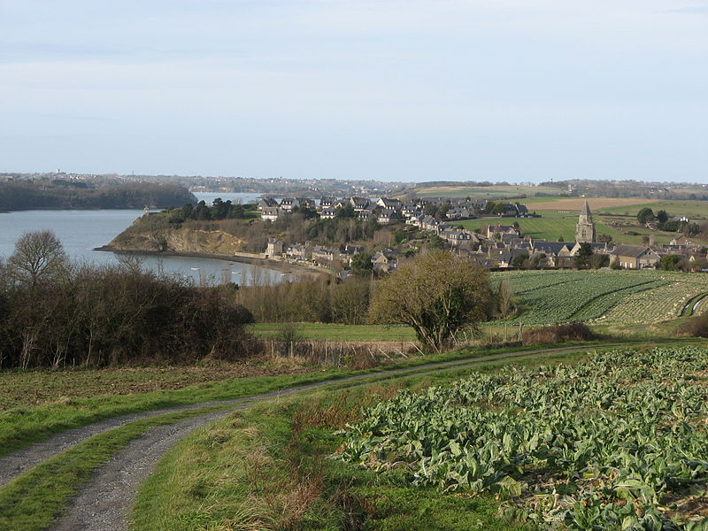
SAINT SULIAC - ILLE ET VILAINE

Slide 18
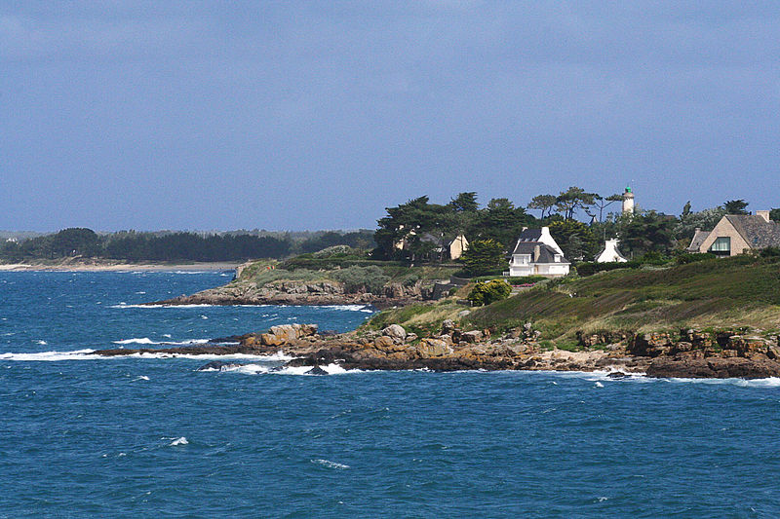
SORTIE DU PORT DE CROUESTY - COMMUNE D’ARZON - MORBIHAN

Slide 19
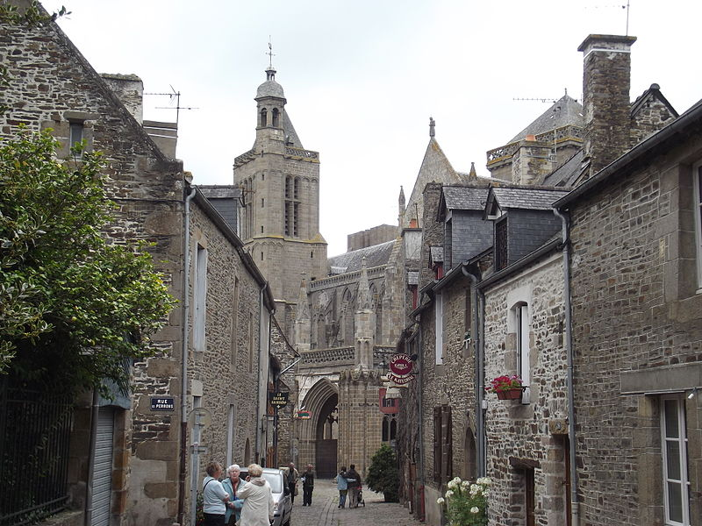
CATHEDRALE ET RUE CEINTE - DOL DE BRETAGNE
- ILLE ET VILAINE

Slide 20
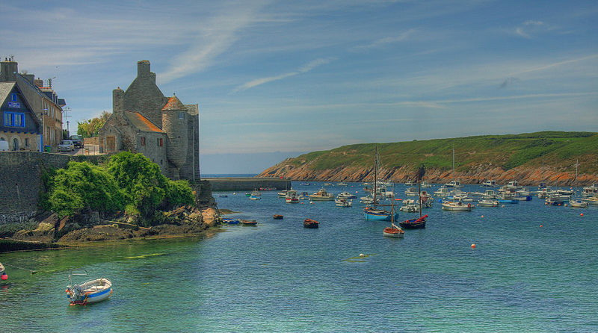
LE CONQUET - FINISTERE

Slide 21
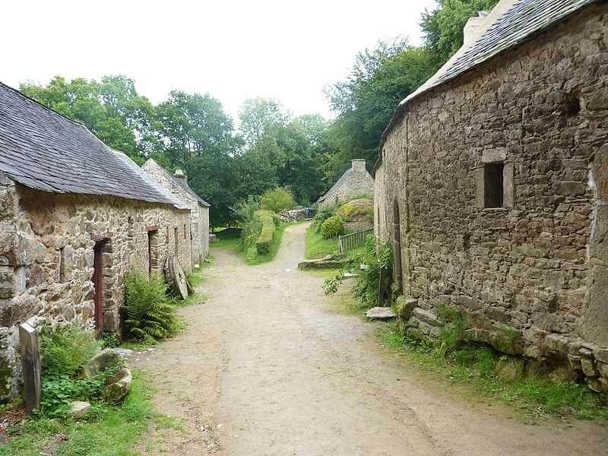
LE HAMEAU DES MOULINS DE KEROUAT EN COMMANA - FINISTERE

Slide 22
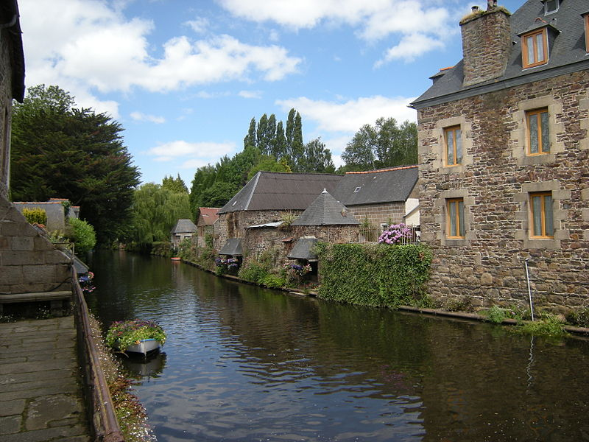
LE TRIEUX A PONTRIEUX - CÔTES D’ ARMOR

Slide 23
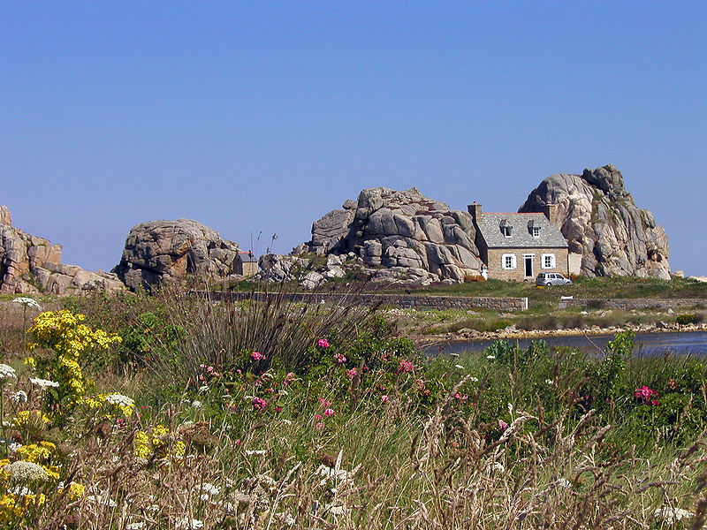
PLOUGRESCANT - COTE D’ ARMOR - LA POINTE DU CHATEAU

Slide 24
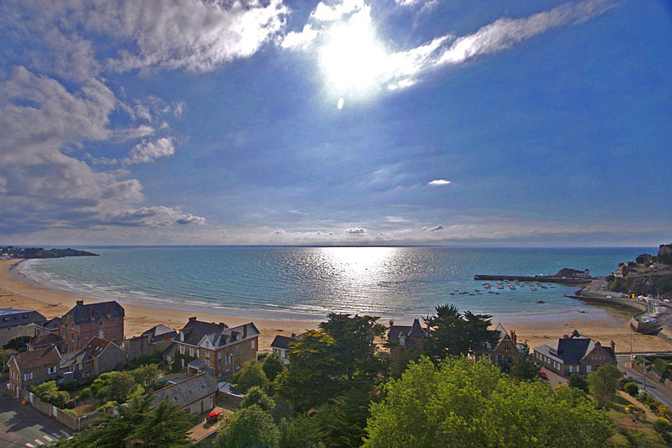
KENAVO
AU REVOIR
Jack’ 50.
PLENEUF – VAL ANDRE - CÔTES D’ARMOR - BRETAGNE - FRANCE

